Slide 1
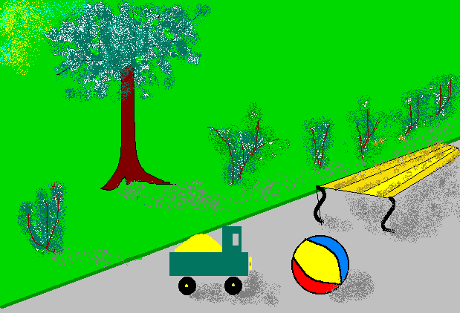
Графічний редактор
Paint

Slide 3
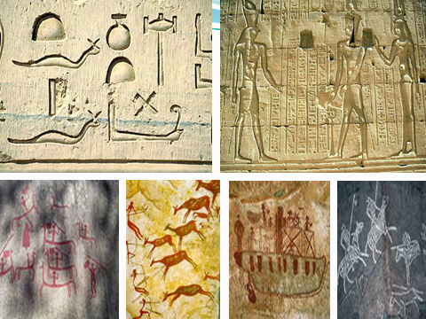

Slide 4
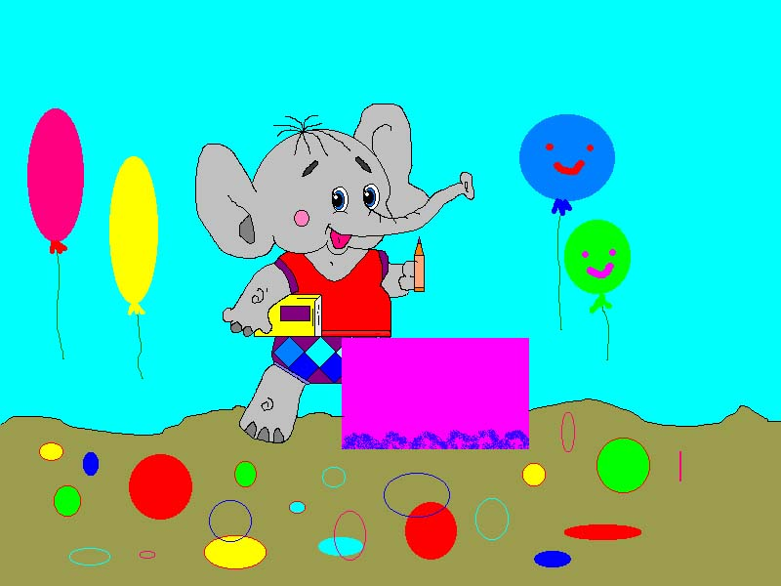
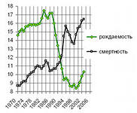
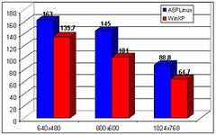

Slide 5
Запуск Paint
На робочому столі двічі клацнути лівою кнопкою миші по ярлику програми Paint
Пуск → Усі програми →
Станндартні → Paint

Slide 6
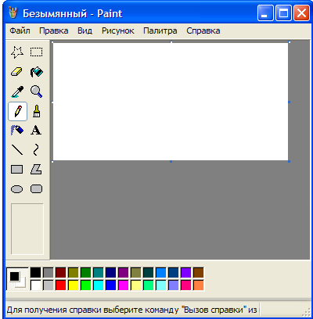
Вікно програми
Рядок заголовка
Головне меню
Панель інструментів
Робоча область
Область параметрів
Палітра
Рядок стану

Slide 7
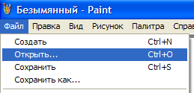
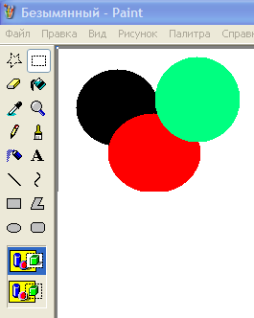
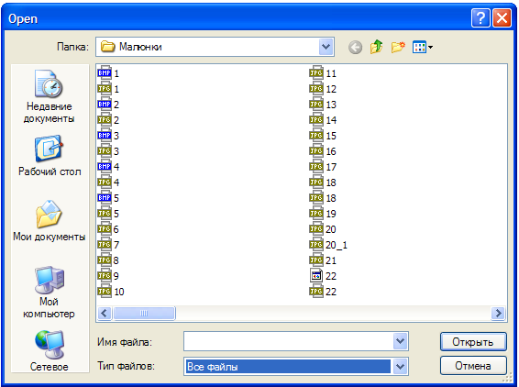
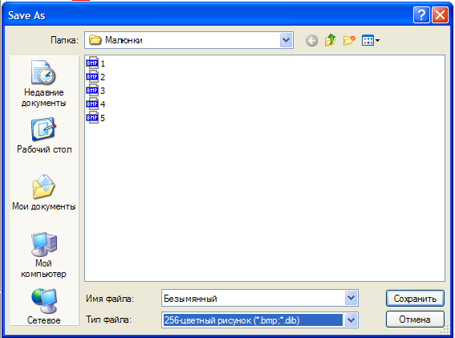
Збереження та відкривання малюнка
1
2
Щоб відкрити малюнок із файлу: Файл, Відкрити, перейти у потрібну папку, вказати на потрібний файл, Відкрити.
Після створення малюнка: Файл, Зберегти або Зберегти як…, перейти у папку, де будемо зберігати малюнок, ввести ім'я файлу, вказати формат (наприклад -256-колірний малюнок, Зберегти.)

Slide 8
Об'єкти в MS Paint і їх властивості
ОБ'ЄКТ
Точка
Лінія
замкнута область
графічне
зображення
ВЛАСТИВОСТІ
Координати, колір
Товщина, колір
Колір: контура області, зовнішньої і внутрішньої області
Колір, розмір

Slide 9
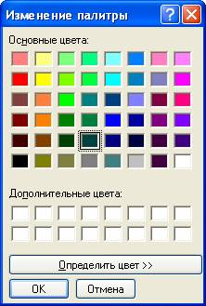
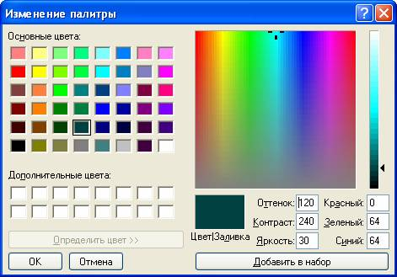
Вибір кольорів для ліній і тла
Колір лінії використовується для зафарбовування ліній та контурів фігур.
Внутрішні області замкнених фігур зафарбовується кольором тла.
Кольори можна вибирати за допомогою миші: лівою кнопкою в палітрі вказується основний колір, а правою – колір тла.
Колірна палітра
Якщо серед 28 кольорів палітри не вистачає потрібного вам кольору, скористаємося командою Кольори, Зміна палітри. Відкриється діалогове вікно (1). Якщо серед основних кольорів немає потрібного, то тиснемо кнопку Визначити колір, у вікні Зміна палітри відобразиться область із спектром кольорів (2). За допомогою миші в області спектра вибираємо відтінок та контрастність кольору, а у вертикальній смужці – його яскравість. Тиснемо кнопку Добавити в набір і Ок.
Колір малювання
Колір тла
1
2

Slide 10
Олівець – для проведення лінії товщиною в один піксель
Пензель – для проведення лінії, товщина і форма якої вибирається на додатковій панелі
Розпилювач – для малювання лінії з ефектом розпилення
Ластик – для стирання зображень шляхом перефарбування пікселів у колір фону.
Лінія – для проведення прямої лінії
Крива – для малювання кривої
Еліпс – для малювання овалу
Прямокутник – для малювання прямокутника
Округлий прямокутник – для малювання прямокутника з округленими краями
Багатокутник – для малювання довільного багатокутника

Slide 11
Для роботи з фрагментами малюнка:
Заливка – для перефарбування суміжних пікселів однакового кольору в інший
Текст - дає змогу додавати на зображені текстові написи
Встановлення прозорого фону тестової рамки
Фон тестової рамки збігатиметься з кольором фону
Масштаб - для зміни масштабу перегляду зображення.
Піпетка - для копіювання кольору
Виділення довільної області – для виділення довільної геометричної форми
Виділення прямокутної області – для виділення малюнка прямокутної форми

Slide 12
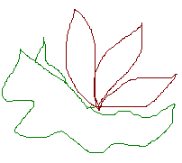
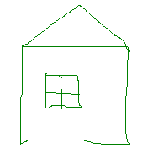
Олівець
Олівець служить для малювання довільної лінії.

Slide 13
Пензлик
Пензлик
призначений для малювання довільних ліній. При цьому можна вибрати відповідну форму пензля.

Slide 14
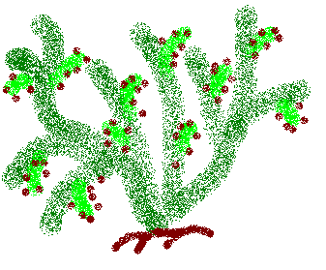
Розпилювач
Розпилювач
дозволяє домагатися ефекту пульверизатора

Slide 15
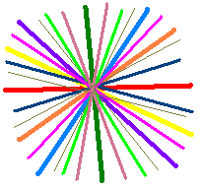
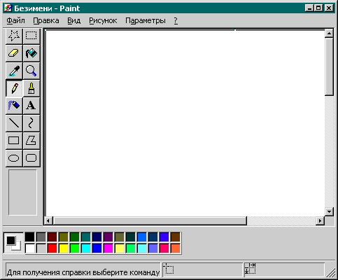
Лінія
Лінія служить для малювання прямих ліній від 1 до 5 точок товщиною.
Щоб намалювати пряму лінію необхідно:
Виберіть в наборі інструментів.
Виберіть ширину майбутньої лінії під набором інструментів.
Виберіть колір майбутньої лінії на палітрі.
Перетягніть вказівник миші (не відпускаючи лівої кнопки) від початкової точки лінії до її кінцевої точки.

Slide 16
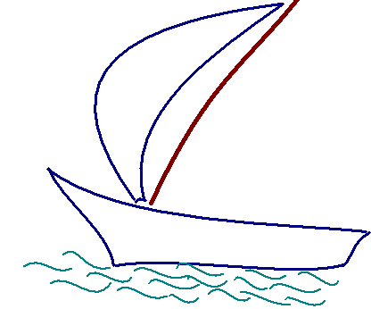
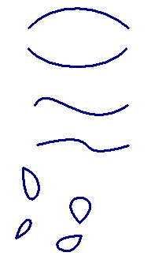
Крива
Крива дозволяє зображати згладжені криві.

Slide 17
Прямокутник
Прямокутник служить для малювання прямокутників і квадратів.

Slide 18
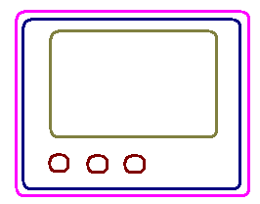
Округлений прямокутник
Округлений прямокутник дозволяє малювати прямокутники і квадрати із закругленими краями.

Slide 19
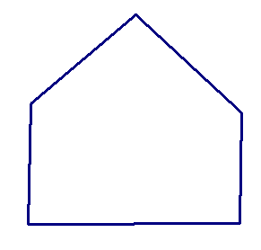
Багатокутник
Багатокутник малює замкнуті Багатокутники довільної форми.

Slide 20
Еліпс
Еліпс служить для зображення еліпсів і кіл.
Щоб намалювати овал або коло:
Виберіть у наборі інструментів.
Виберіть колір границь фігури на палітрі.
Щоб заповнити фігуру, виберіть колір, використовуючи праву кнопку миші, а потім виберіть тип заповнення під набором інструментів.
Щоб намалювати еліпс, перетягніть вказівник по діагоналі.
Щоб намалювати коло, натисніть клавішу SHIFT і не відпускайте її до тих пір, поки фігура не буде завершена.

Slide 21
Заливка
Інструмент Заливка заповнює замкнуті контури кольором зображення або кольором фону.

Slide 22
СПАСИБІ ЗА РОБОТУ

